Slide 1
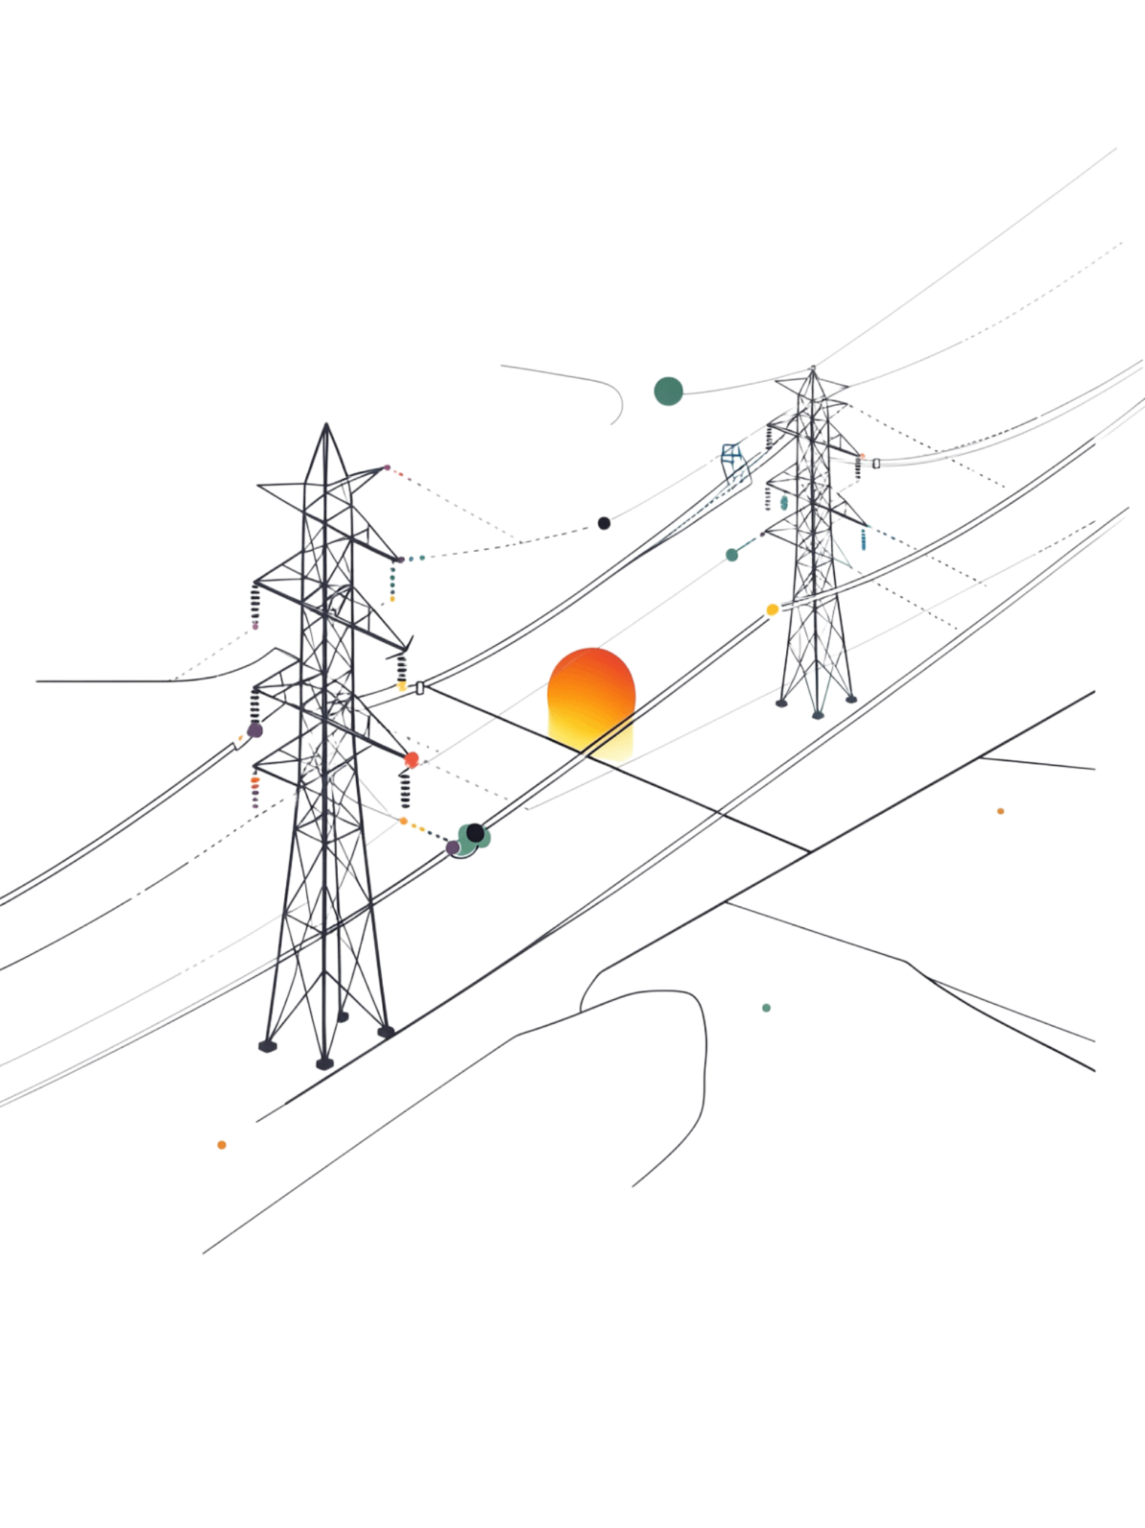
Villamos Művek – Erőművek és Frekvenciaszabályozás
OVT • MAVIR • 50 Hz • Inercia • Frekvenciaszabályozás

Slide 2
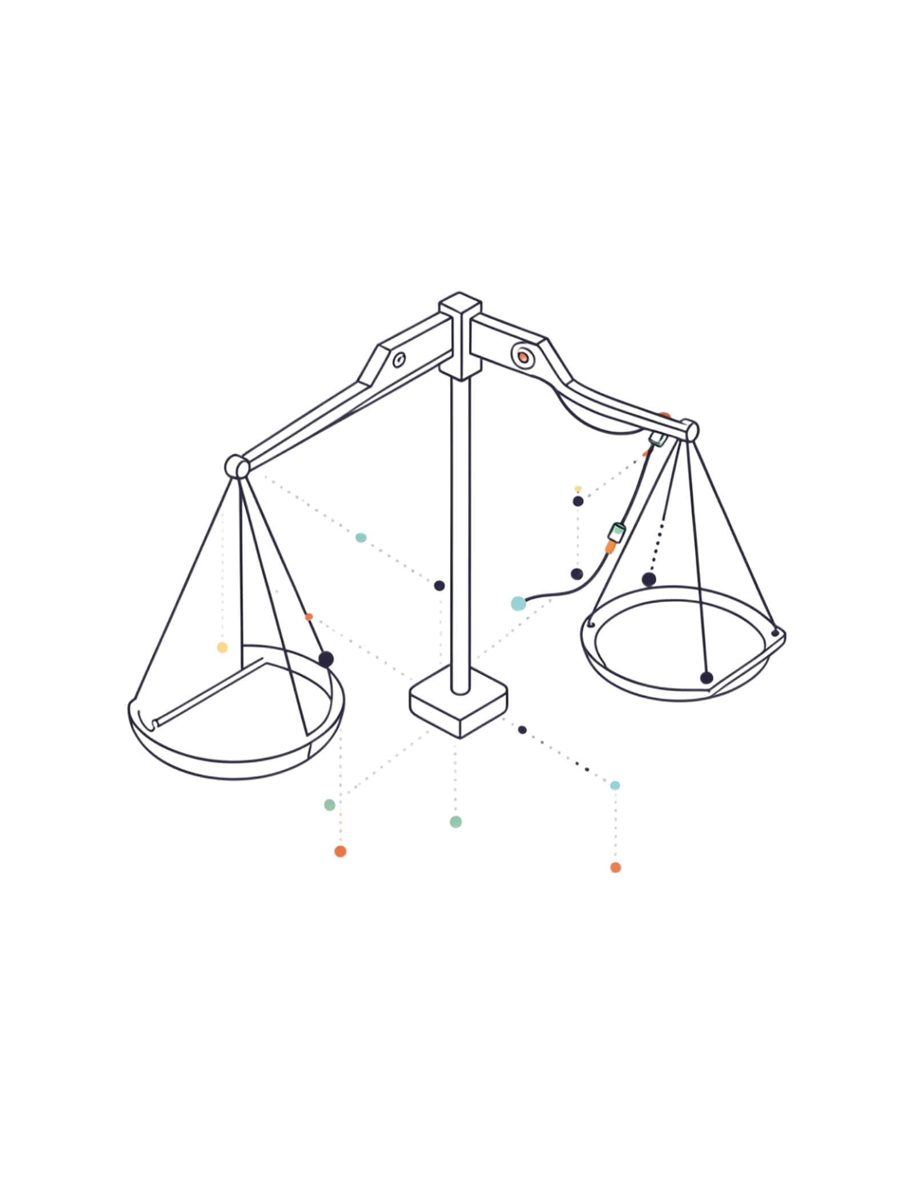
Az alapkérdés: egyensúly minden pillanatban
Az alapszabály
Fogyasztás nő, termelés áll
Termelés = Fogyasztás + Hálózati veszteség ± Import/Export
A villamosenergia-rendszerben minden egyes pillanatban fenn kell tartani ezt az egyensúlyt.
→ A frekvencia 50 Hz alá csökken
A generátorok lassulnak, a rendszer „megterhel".
Termelés több, mint fogyasztás
→ A frekvencia 50 Hz fölé emelkedik
A generátorok gyorsulnak, a rendszer „túlpörög".

Slide 3
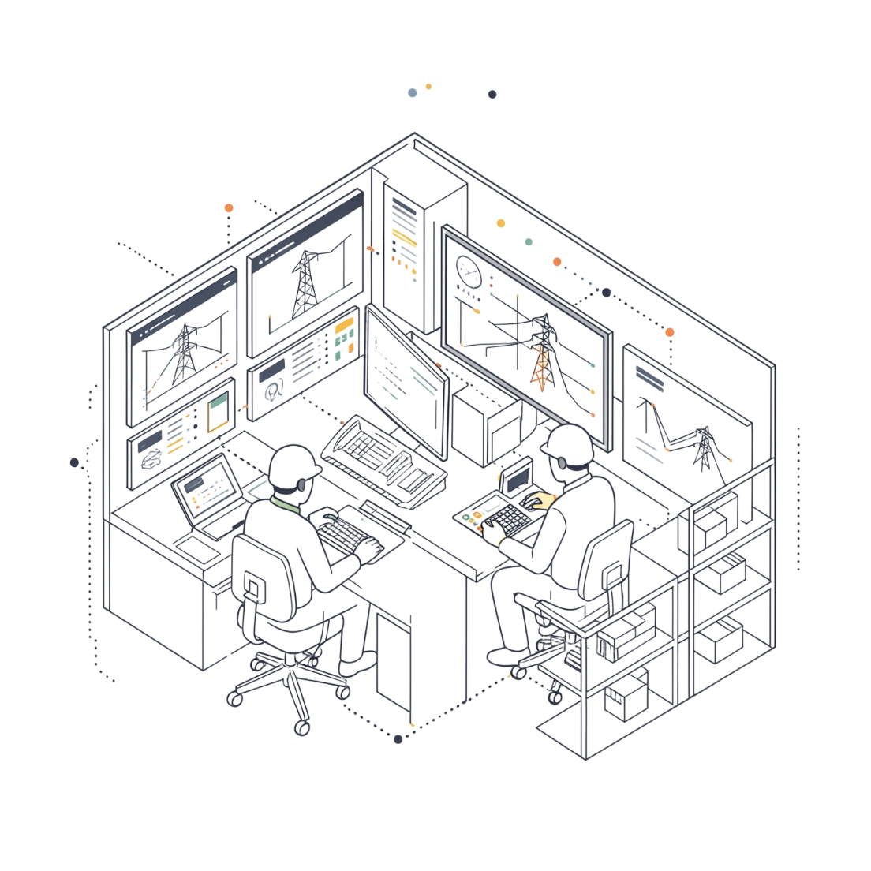
OVT és MAVIR – Ki irányítja a rendszert?
OVT – Országos Villamos Teherelosztó
A klasszikus magyar teherelosztó központ. Feladata volt a termelés-fogyasztás egyensúlyának figyelése és a nemzetközi összeköttetések koordinálása.
MAVIR – Magyar Átviteli Rendszerirányító (TSO)
A mai rendszerirányító, szélesebb felelősséggel. Európai szinten integrálva koordinálja a szabályozási tartalékokat és biztosítja a hálózat stabilitását.

Slide 4




Erőművek szerepük szerint
Alaperőmű
Menetrendtartó
Folyamatosan termel, az alapterhelést fedezi. Pl. atomerőmű – stabil, nagy teljesítmény.
Követi a nap közbeni fogyasztásváltozást. Pl. gázerőmű – rugalmas teljesítmény.
Csúcserőmű
Tartalék & Szabályozó
Rövid ideig, nagy igénynél lép be – gyorsan indítható. Pl. gázturbina.
Váratlan kiesés esetén pótolja a kieső kapacitást és a pillanatnyi egyensúlyt tartja fenn.

Slide 5
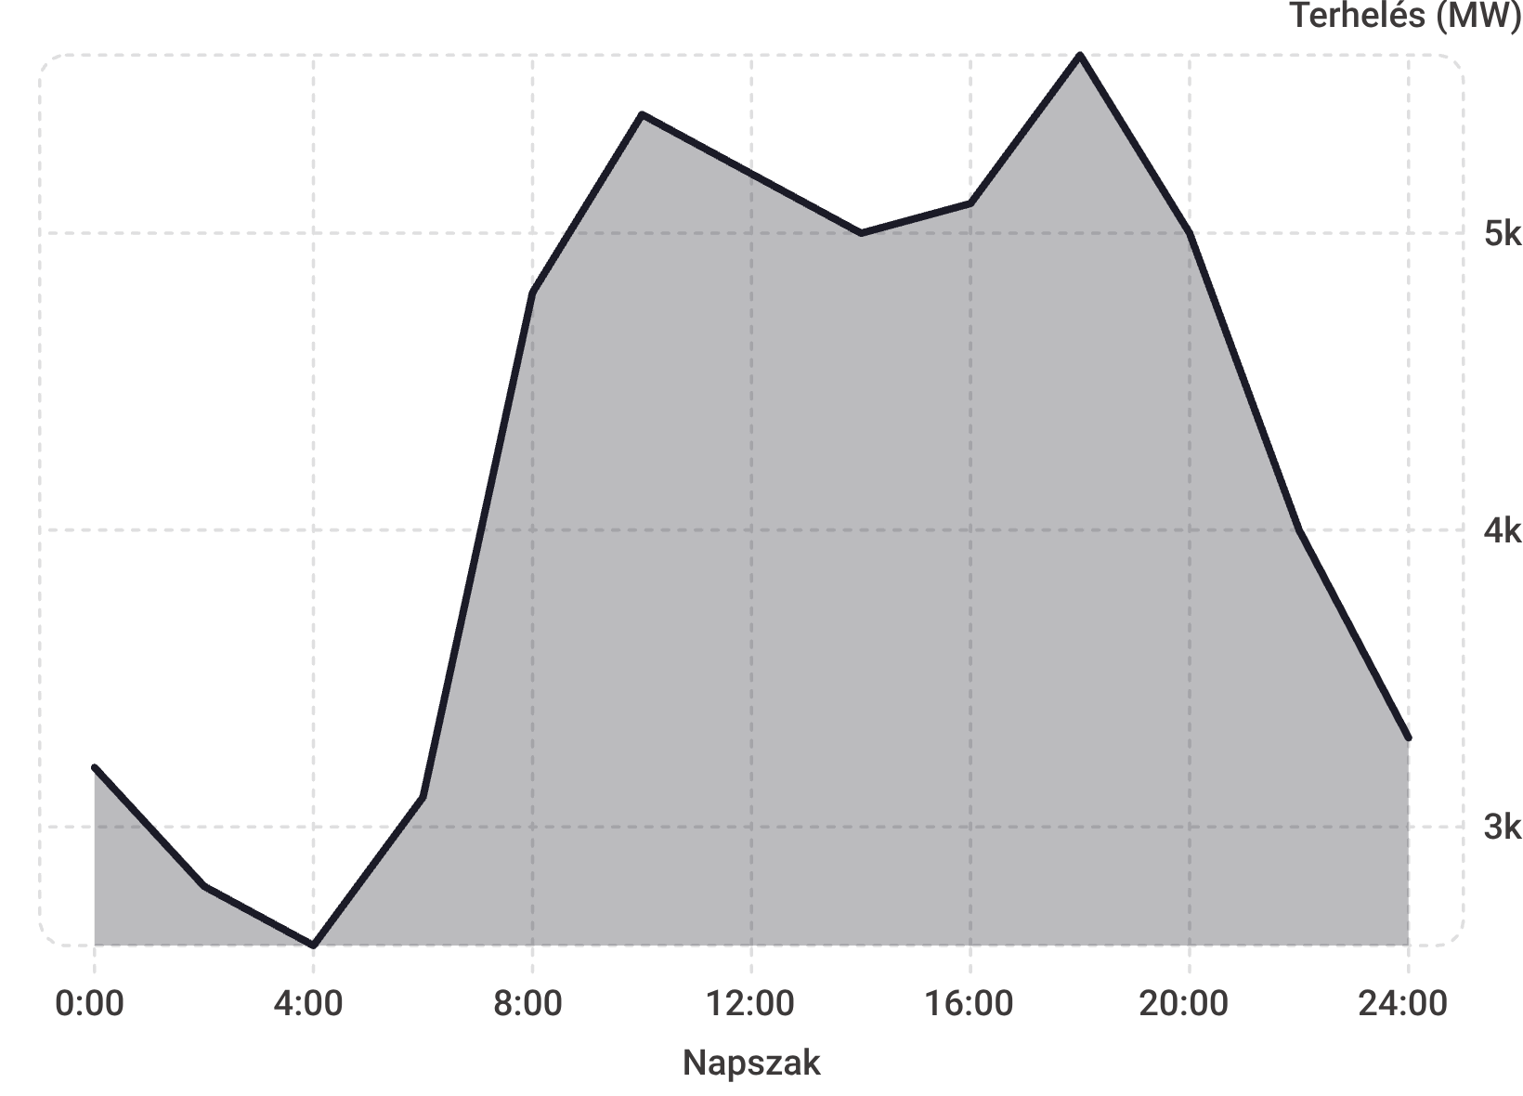
A napi terhelési görbe
🌙 Éjszaka
Alacsony fogyasztás – csak az alaperőművek termelnek folyamatosan.
🌅 Reggel és este
Fogyasztási csúcsok – menetrendtartó és csúcserőművek lépnek be a rendszerbe.
⚡ Csúcsidő
A görbe tetejét a gyors, rugalmas csúcserőművek fedezik – percek alatt indíthatók.

Slide 6
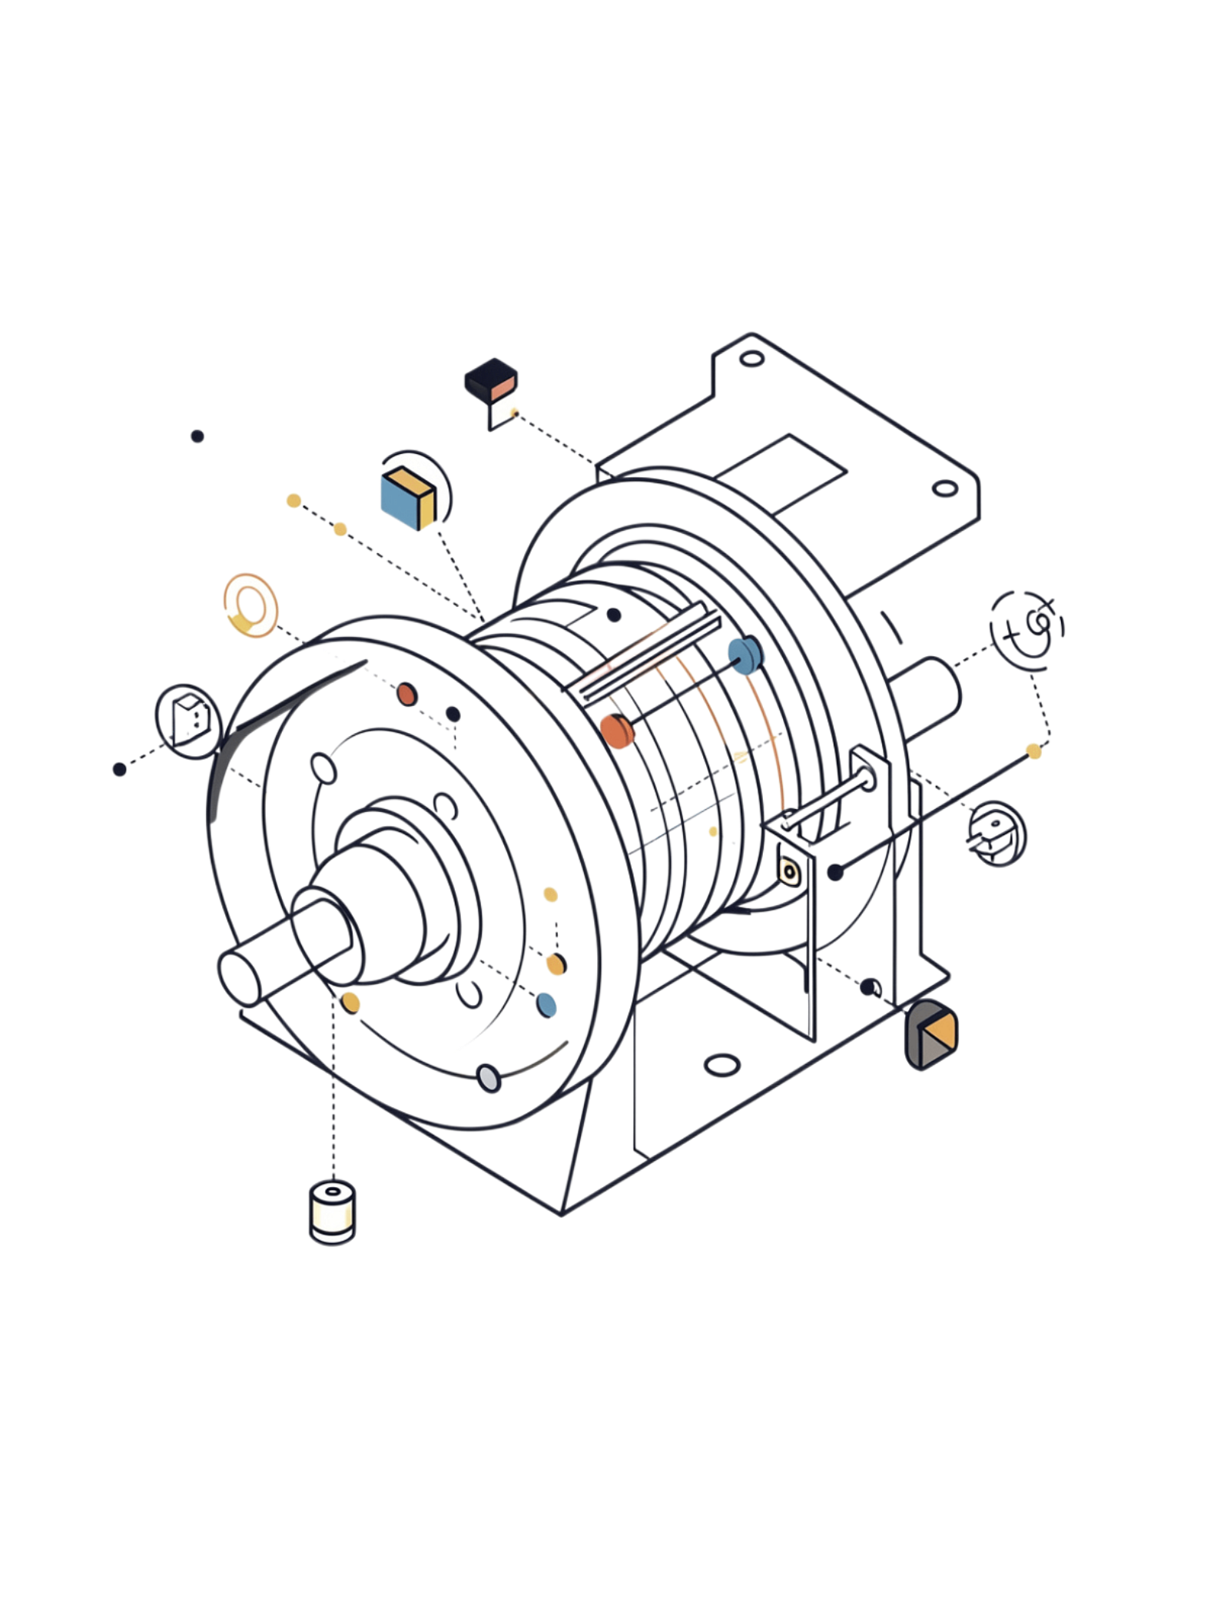

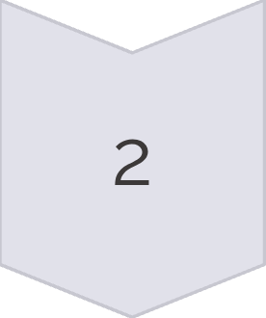
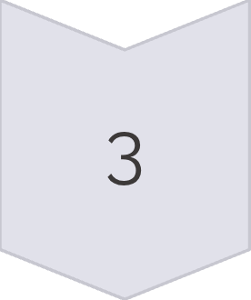
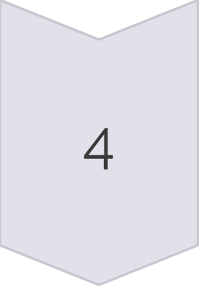
Mi történik, ha a fogyasztás hirtelen nő?
+500 MW kapcsolódik
Hirtelen megnövekedett fogyasztás a hálózaton.
Nagyobb elektromágneses terhelés
A generátorok forgórészére nagyobb erő hat → forgórész lassul.
Frekvencia csökken
50,00 Hz-ről pl. 49,95 Hz-re – automatikusan és azonnal.
Fizikai reakció
Az első válasz automatikus – nem operátori beavatkozás szükséges.

Slide 7
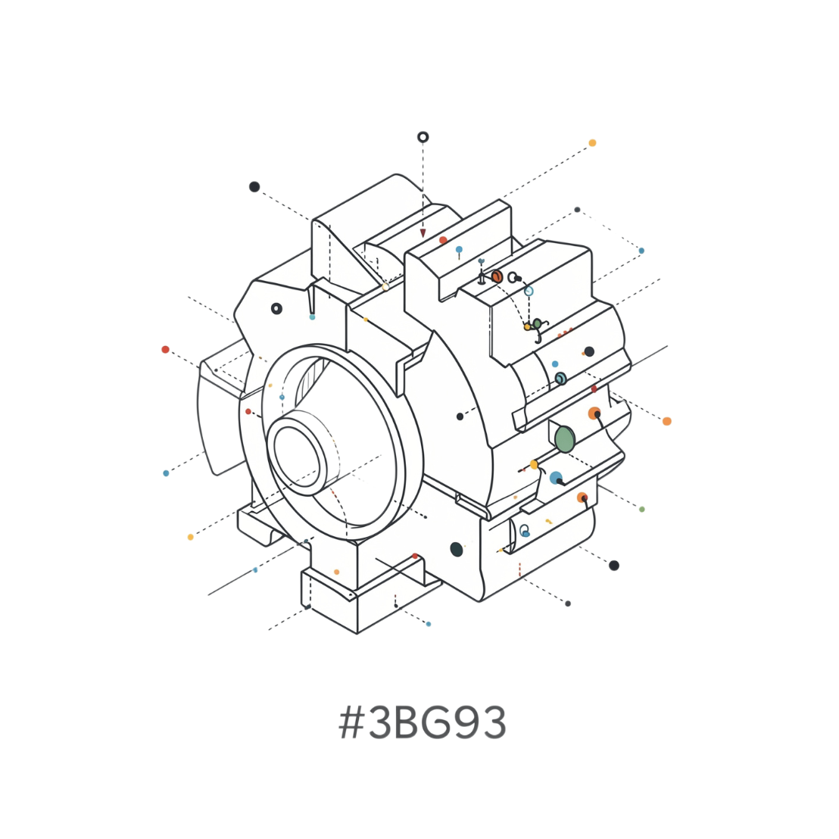
Szinkron fordulatszám és a 50 Hz kapcsolata
Az összefüggés képlete
ahol f = frekvencia (Hz), p = póluspárok száma
Kétpólusú gép 50 Hz-en
Ha f = 49,9 Hz
Az egész kontinentális európai szinkronhálózat forgó gépei együtt reagálnak – egyetlen összekapcsolt rendszerként.

Slide 8
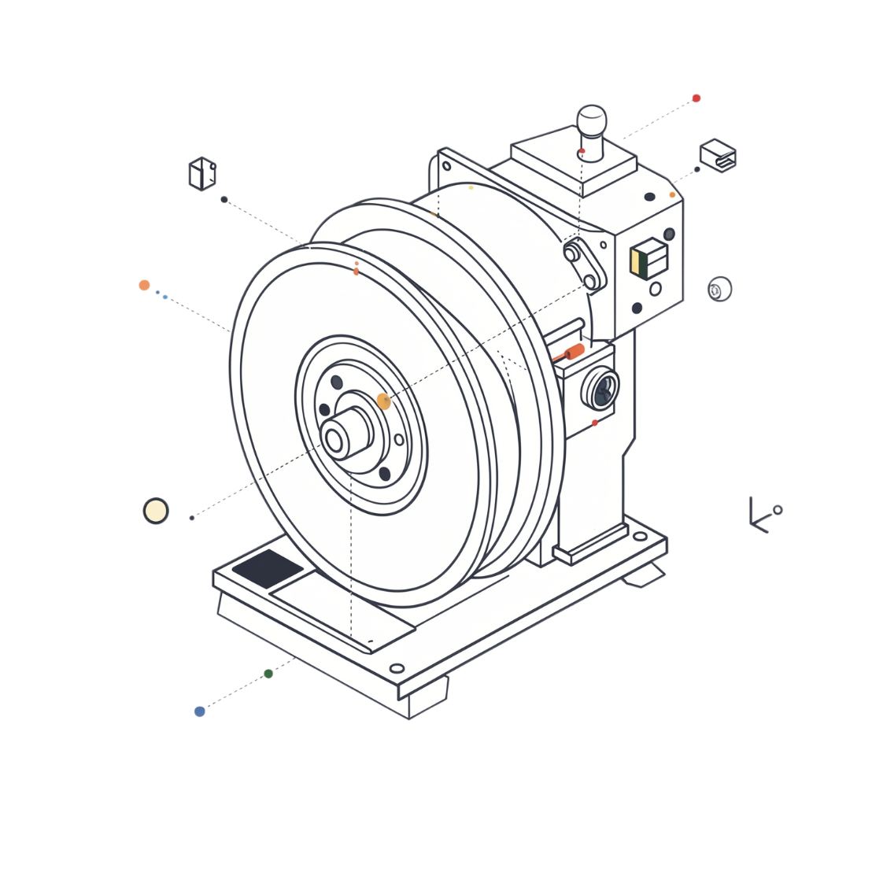

Inercia – a rendszer „tehetetlensége"
A tárolt mozgási energia
A forgó generátorok tárolt kinetikus energiája termeléskieséskor átmenetileg fedezi a hiányt – a frekvencia nem zuhan le azonnal.
🎡 Hasonlat
Mint egy nehéz lendkerék: nehéz hirtelen megállítani – időt ad a szabályozásnak reagálni.
⚠️ A napelemek inverterrel csatlakoznak → nem biztosítanak fizikai inerciát! Csak szintetikus inerciával pótolható – ez a megújuló energia nagy kihívása.

Slide 9
A frekvenciaszabályozás lépcsői
⚡ Inercia
aFRR / mFRR
Azonnal (0–10 mp)
Forgó gépek tárolt energiája fékezi a frekvenciaesést. Automatikus, fizikai jelenség.
Perceken belül
Automatikus és kézi tartalékok helyreállítják az egyensúlyt, visszaállítják a frekvenciát 50 Hz-re.
1
2
3
4
FCR
🚨 UFLS
30 másodpercen belül
Frequency Containment Reserve – automatikus szabályozók megfogják és stabilizálják a frekvenciát.
Végső megoldás
Under-Frequency Load Shedding – automatikus fogyasztói lekapcsolás a rendszer megmentéséért.

Slide 10
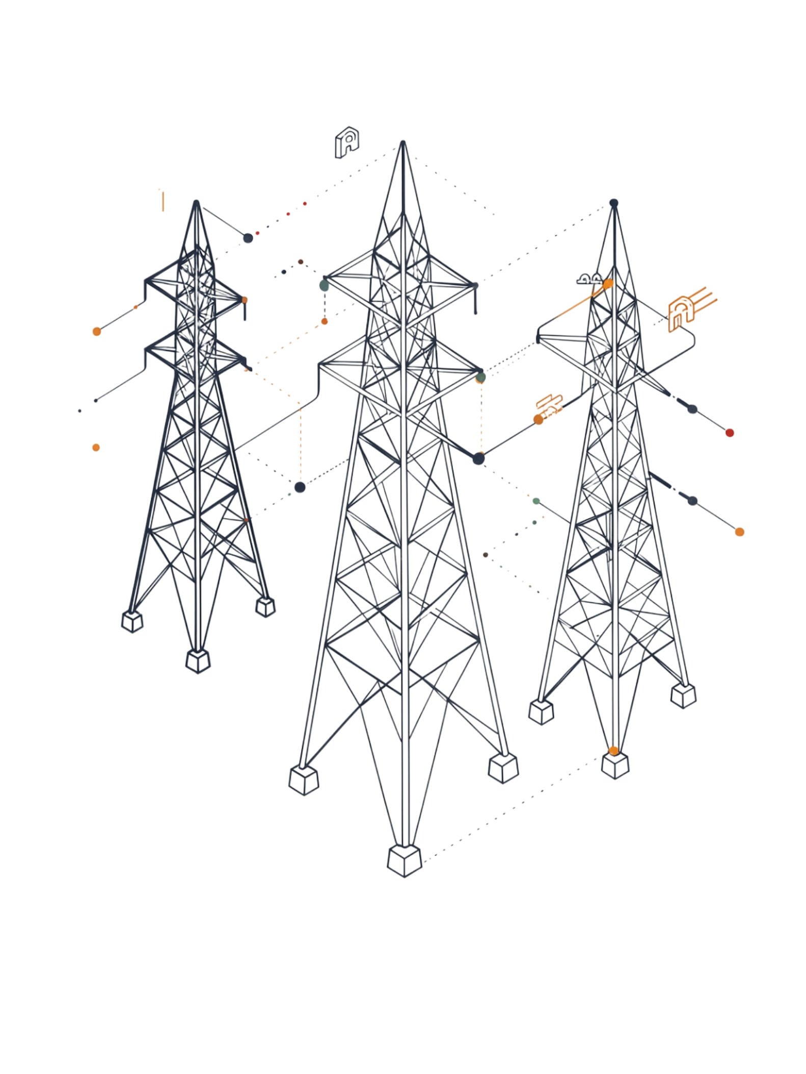
Összefoglalás – A legfontosabb összefüggések
f < 50 Hz
Fogyasztás > Termelés → a rendszer energiát „vesz el" a forgó géptömegektől.
f > 50 Hz
Termelés > Fogyasztás → a generátorok gyorsulnak, a rendszer „túlpörög".
Inercia → FCR → FRR
Az inercia időt ad; az FCR megfogja; az FRR visszaállítja a 50 Hz-et. Együtt védi a rendszert.
🌱 Jövő kihívása
A megújuló energia terjedésével az inercia csökken → új kihívás a rendszerirányítás számára.

